Slide 1
Методическая составляющая современного урока
Презентацию выполнила:
учитель начальных классов:
Опалева Светлана Семёновна

Slide 3
Ресурсы современного урока,
обеспечивающие освоение новых образовательных стандартов.
Ресурс — количественная мера возможности выполнения какой-либо деятельности; условия, позволяющие с помощью определённых преобразований получить желаемый результат.
Образовательные ресурсы - это материальные, духовные, временные и другие средства развития потенциала человека.
Образовательные ресурсы не только обеспечивают мотивацию учащихся на учебно-познавательную деятельность, но и выполняют другие педагогически целесообразные функции: развитие универсальных способностей и компетенций человека, усвоение предметного содержания, освоение нравственного поведения в пространстве.
Главным ресурсом, обеспечивающим качество образования, является урок. Урок – это основная форма организации учебно-воспитательного процесса. Качество обучения – это, прежде всего, качество урока.

Slide 4
Ресурсы развития современного урока
1. Здоровьесберегающие и развивающие технологии
2. Проектирование образовательной среды урока с использованием современных педагогических технологий обучения
3. Проектирование комфортной адаптивной среды (больше свободы, раскрепощения, творчества
учащихся на уроке)
4. Материально – технический, финансовый.
Главный ресурс урока – это учитель.

Slide 7
Мотивационные ресурсы современного урока По направленности и содержанию мотивы могут быть: • Социальные (долг, ответственность, понимание значимости обучения для всего общества). • Познавательные (стремление больше знать по всем предметам, стать эрудированным). • Профессионально-ценностные (без знаний не будет хорошей профессии). • Эстетические (от обучения получаешь удовольствие, раскрываешь свои способности и таланты). • Коммуникативные (возможность расширять круг общения благодаря повышению интеллектуального уровня и новым знакомствам). • Статусно-позиционные (стремление через учение или общественную деятельность утвердиться в обществе. • Традиционно-исторические (стереотипы, которые возникли в обществе и укрепились с течением времени). • Утилитарно-практические (необходимость в дипломе, который позволяет получить заветное рабочее место). • Учебно-познавательные (стремление усвоить отдельный интересующий предмет и научиться самообразованию). • Неосознанные (основаны на полном непонимании смысла получаемой информации и полном отсутствии интереса к познавательному процессу).

Slide 8
Здоровьесберегающие технологии неразрывно связаны с такими технологиями, как: -личностно-ориентированные технологии -педагогика сотрудничества -технологии развивающего обучения (ТРО) -технология уровневой дифференциации обучения Условия и приёмы: *Правильная организация урока. *Использование каналов восприятия. *Учёт зоны работоспособности учащихся. *Распределение интенсивности умственной деятельности. *Снятие эмоционального напряжения. *Создание благоприятного психологического климата на уроке. *Охрана здоровья и пропаганда здорового образа жизни.
Здоровье школьников

Slide 9
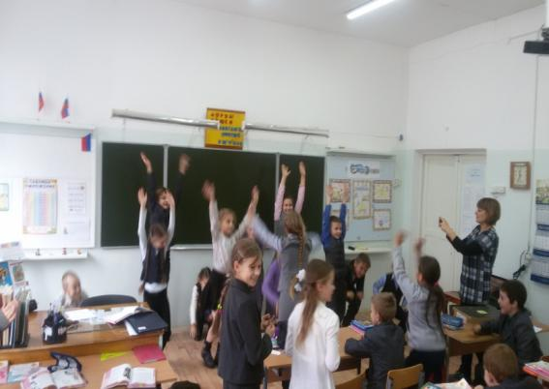
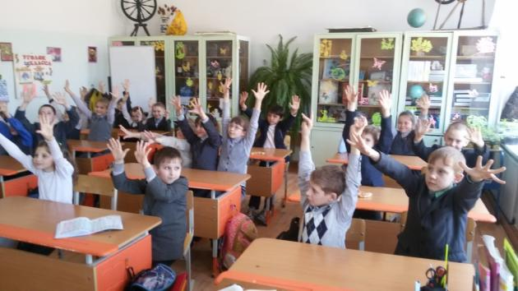
Без хорошо продуманных методов и форм обучения трудно организовать программное усвоение материала. Методически эффективными являются такие формы урока, как уроки-семинары, конкурсы, путешествия, конференции, диспуты, деловая игра, урок творчества, посещение музеев, утренники.
Литературное чтение. Урок
oбобщение, в форме утренника.

Slide 10
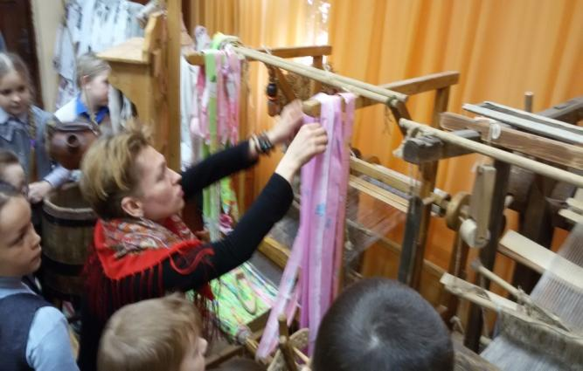
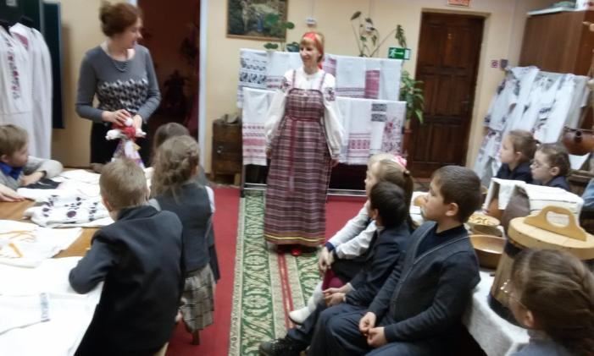
Урок окружающего мира в
Доме творчества.
4 класс.

Slide 11
Введение в тему урока
«ФАНТАСТИЧЕСКАЯ ДОБАВКА»
Учитель дополняет реальную ситуацию фантастикой. Можно перенести учебную ситуацию на фантастическую планету; перенести реального или литературного героя во времени; рассмотреть изучаемую ситуацию с необычной точки зрения, например глазами инопланетянина.
«ПОСЛОВИЦА-ПОГОВОРКА»
Учитель начинает урок с пословицы или поговорки, относящейся к теме урока.
Жить – Родине служить.
«ВЫСКАЗЫВАНИЯ ВЕЛИКИХ»
Учитель начинает урок с высказывания выдающегося человека (людей), относящегося к теме урока.
«Встал поутру, умылся, привёл себя в порядок – и сразу же приведи свою планету в
порядок» Экзюпери.
«ЭПИГРАФ»
Преподаватель начинает урок с эпиграфа к данной теме.
«Природа – это книга, которую надо прочитать и правильно понять»

Slide 12
«ПРЕСС-КОНФЕРЕНЦИЯ» Учитель намеренно неполно раскрывает тему, предложив учащимся задать дораскрывающие ее вопросы. «КЛЮЧЕВЫЕ ТЕРМИНЫ» Из текста выбираются четыре-пять ключевых слов. Перед чтением текста учащимся, работающим парами или группами, предлагается дать общую трактовку этих терминов и предположить, как они будут применяться в конкретном контексте той темы, которую им предстоит изучить. После чтения текста, проверить, в этом ли значении употреблялись термины. «ОТСРОЧЕННАЯ ОТГАДКА» Приём, направленный на активизацию мыслительной деятельности учащихся на уроке. Формирует: умение анализировать и сопоставлять факты; умение определять противоречие; умение находить решение имеющимися ресурсами. В начале урока учитель дает загадку (удивительный факт), отгадка к которой (ключик для понимания) будет открыта на уроке при работе над новым материалом.
«ОТКРЫТИЕ» НОВОГО ЗНАНИЯ

Slide 13
«ВОПРОСЫ К ТЕКСТУ» К изучаемому тексту предлагается за определенное время составить определенное количество вопросов - суждений: - Почему? - Как доказать? - Чем объяснить? - Вследствие чего? - В каком случае? - Каким образом? Схема с перечнем вопросов-суждений вывешивается на доске и оговаривается что, кто составил 7 вопросов за 7 минут, получает отметку “5”; 6 вопросов – “4”. Прочитав абзац, учащиеся выстраивают суждения, составляют вопрос и записывают его в тетрадь. Этот прием развивает познавательную деятельность учащихся, их письменную речь. «РАБОТА С ИНТЕРНЕТ-РЕСУРСАМИ» Для учащихся работа с Интернет-ресурсами – это доступ к огромному количеству необходимого иллюстративно-информационного материала,. Это, прежде всего, толчок к самообразованию и активизации познавательной деятельность учащихся.

Slide 14
ПРИМЕНЕНИЕ ТЕОРЕТИЧЕСКИХ ПОЛОЖЕНИЙ В УСЛОВИЯХ ВЫПОЛНЕНИЯ УПРАЖНЕНИЙ И РЕШЕНИЯ ЗАДАЧ «ДА-НЕТКА» Учитель загадывает нечто (число, предмет, литературного или исторического героя и др.). Учащиеся пытаются найти ответ, задавая вопросы. На эти вопросы учитель отвечает только словами: "да", "нет", "и да и нет". "Да-нетка" учит: • связывать разрозненные факты в единую картину; • систематизировать уже имеющуюся информацию; • слушать и слышать товарищей. «РАБОТА В ГРУППАХ» Группы получают одно и то же задание. В зависимости от типа задания результат работы группы может быть или представлен на проверку учителю, или спикер одной из групп раскрывает результаты работы, а другие учащиеся его дополняют или опровергают. ДЕЛОВАЯ ИГРА «Я – УЧИТЕЛЬ» Использование такой формы урока, как деловая игра, можно рассматривать как развитие ролевого подхода. В деловой игре у каждого учащегося вполне определенная роль. Подготовка и организация деловой игры требует многосторонней и тщательной подготовки, что в свою очередь гарантирует успех такого урока у учащихся. Играть всегда и всем интереснее, чем учиться. Ведь с удовольствием играя, как правило, не замечаешь процесса обучения. «ТЕСТЫ» Виды тестов: установочный; тест-напоминание; обучающий; тест-дополнение; диагностический; итоговый. А также: письменный, компьютерный, тест с выбором ответа, тест-сопоставление, тест с развёрнутым ответом и др.

Slide 15
РЕФЛЕКСИЯ ДЕЯТЕЛЬНОСТИ «ВЫБЕРИ ВЕРНОЕ УТВЕРЖДЕНИЕ» Учащимся предлагается выбрать подходящее утверждение 1) Я сам не смог справиться с затруднением; 2) У меня не было затруднений; 3) Я только слушал предложения других; 4) Я выдвигал идеи…. «МОДЕЛИРОВАНИЕ ИЛИ СХЕМАТИЗАЦИЯ» Учащиеся моделируют или представляют свое понимание, действия в виде рисунка или схемы. «ПОМЕТКИ НА ПОЛЯХ» Обозначение с помощью знаков на полях возле текста или в самом тексте: «+» - знал, «!» - новый материал (узнал), «?» - хочу узнать «ПРОДОЛЖИ ФРАЗУ» Мне было интересно… Мы сегодня разобрались…. Я сегодня понял, что… Мне было трудно… Завтра я хочу на уроке…

Slide 16
«ЛЕСЕНКА «МОЁ СОСТОЯНИЕ»» Учащийся отмечает соответствующую ступеньку лесенки. Комфортно Уверен в своих силах Хорошо Плохо Крайне скверно «ВОПРОСЫ ИТОГОВОЙ РЕФЛЕКСИИ, КОТОРЫЕ ЗАДАЮТСЯ УЧИТЕЛЕМ В КОНЦЕ УРОКА» Что было самым важным на уроке? Чему посвятим следующий урок? Какая задача будет стоять перед нами на следующем уроке? Что для тебя было легко (трудно)? Доволен ли ты своей работой? За что ты хочешь похвалить себя или кого-то из одноклассников?

